Slide 1
03. XML Processing

Slide 2
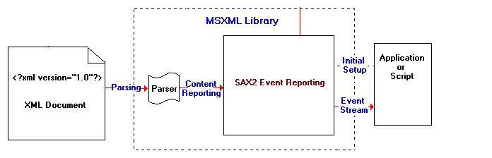
파싱을 통한 xml문서 처리 (SAX)
이벤트를 이용한 전진 / 읽기 전용 문서 접근
현재 노드에만 접근하기 때문에 성능이 좋은 장점 제공
반면 문서 전체에 대한 Random Access는 지원하지 않습니다.

Slide 3
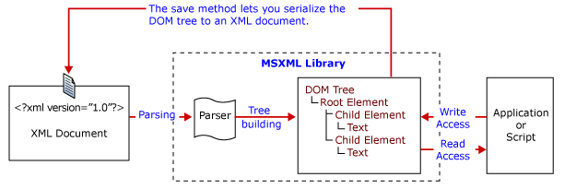
파싱을 통한 xml문서 처리 (DOM)
파서가 문서 전체 또는 일부를 읽어서 메모리에 객체의 트리를 구성해서 xml 어플리케이션에 제공
SAX에 비해 읽기 성능은 낮지만 Random Access 및 쓰기 기능이 제공됨
표준 인터페이스를 구현한 객체 기반 접근

Slide 4
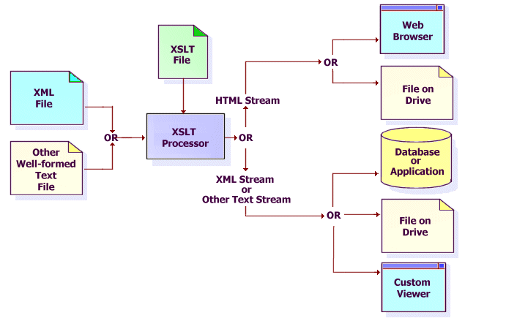
템플릿을 통한 xml문서 처리 (XSL)
eXtensible Stylesheet Language
Xml 문서의 변환을 지원
  Xslt : xml, html, text 변환
  Xsl-fo : pdf 등 바이너리 형식 변환

Slide 5
문서구조정의 및 유효성 검사 (DTD)
DTD란?
  XML 문서의 구조를 정의하기 위한 언어
DTD의 특징
  간결한 문법으로 비교적 작성이 쉽다.
  그러나, XML과 다른 문법을 사용한다.
XML
구조 정의
Valid XML
Document
XML Parser
DTD
XML
Document
DTD에 따른 XML 문서 작성

Slide 6
DTD (예제)
<?xml version="1.0" encoding="euc-kr"?>
<!DOCTYPE Computer [
<!ELEMENT Computer (CPU, Memory, GraphicCard)>
<!ELEMENT CPU (#PCDATA)>
<!ELEMENT Memory (#PCDATA)>
<!ELEMENT GraphicCard (#PCDATA)>
]>
<Computer>
<CPU>Pantium III</CPU>
<Memory>512 MB</Memory>
<GraphicCard>Radeon 9200</GraphicCard>
</Computer>

Slide 7
문서구조정의 및 유효성검사(XML Schema)
DTD와 함께 XML 문서의 구조와 내용을 정의하는 언어
DTD보다 구체적인 XML 문서의 구조를 정의 할 수 있습니다.
  XML 문법을 사용
  광범위한 자료형 제공
<!ELEMENT title (#PCDATA)>
<xsd:element name="title" type="xsd:string" />
<!ELEMENT title (#PCDATA)>
<!ELEMENT number (#PCDATA)>
<!ELEMENT date (#PCDATA)>
<xsd:element name="title" type="xsd:string" />
<xsd:element name="number" type="xsd:integer" />
<xsd:element name="title" type="xsd:date" />

Slide 8
XML Schema의 데이터 타입
기본적으로 제공되는 데이터 타입
확장 데이터 타입
  Complex Type 을 이용한 사용자 정의 타입 정의 (구조에 대한 정의)
  Simple Type을 이용한 사용자 정의 타입 정의 (값에 대한 정의)
데이터 타입 | 설명 | 예시
string | 문자열 값 | Hello, World
boolean | 참, 거짓 | true | false
decimal | 소수 | 7.08
time | 시간 데이터 타입 | hh:mm:ss.sss
date | 날짜 데이터 타입 | CCYY-MM-DD
duration | 기간을 위한 데이터 타입 | P1Y2M3DT10H30M12.3S
integer | 정수 값 | 51
ID | 유일한 값을 위한 데이터 타입 (어트리뷰트에서만 사용 가능)

Slide 9
간단한 XML Schema 작성 (예제)
<?xml version="1.0" encoding="UTF-8" standalone="yes"?>
<xsd:schema xmlns:xsd="http://www.w3.org/2001/XMLSchema"
elementFormDefault="qualified">
<xsd:element name="car">
<xsd:complexType>
<xsd:sequence>
<xsd:element name="name" type="xsd:string" />
<xsd:element name="CC" type="xsd:integer" />
</xsd:sequence>
</xsd:complexType>
</xsd:element>
</xsd:schema>

Slide 10
문서내 요소 접근 표준 (XPath)
XML 문서 내의 요소와 어트리뷰트를 지정하고 접근하기 위한 표준 문법
트리 구조를 기반으로 한 경로 표현 방법 제공
DOM, XSLT 등의 표준과 함께 사용

